Slide 1
Workshop B-6, 13.50-15.00:
“Hoe houden we huidkanker van ons lijf?”
door KNMI, RIVM en KWF
Nationaal Congres Klimaatadaptatie, 13 juni 2019

Slide 2

Workshop B-6, 13.50-15.00:
“Hoe houden we huidkanker van ons lijf?”
door KNMI, RIVM en KWF
Nationaal Congres Klimaatadaptatie, 13 juni 2019

Slide 3
Workshop ZonkrachtActiePlan (ZAP!):
Inleiding: Arjan van Dijk (RIVM)
Opbouw van het ZonkrachtActiePlan
Presentatie KNMI (Michiel van Weele):
Veranderingen die de beschikbare UV-dosis of de blootstelling daaraan zullen beïnvloeden
Presentatie RIVM (Arjan van Dijk):
Veranderende blootstelling en de gezondheid
Presentatie KWF (Bart de Wolf en Pim te Loeke):
Vertaling van het ZAP naar lokale omgevingsplannen en klimaatadaptatiestrategiën
Discussie met de workshopdeelnemers:
Wat heb jij nodig hebben om het ZAP op te nemen in de lokale klimaatadaptatie strategie?
Maak een top 3 van aanbevelingen!

Slide 4
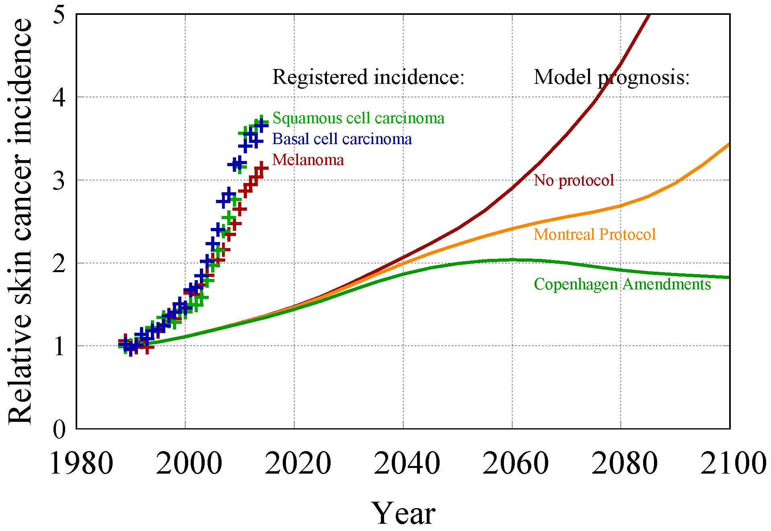
Wat gaat er nu mis?
Geregistreerd
Gemodelleerd
Nieuwe huidkanker t.o.v. 1990
Het is niet de ozonlaag of de vergrijzing!
Als we niks doen wordt het nog veel erger!

Slide 5
Wat zou je willen?
Geregistreerd
Gemodelleerd
Nieuwe huidkanker t.o.v. 1990
De trend keren

Slide 6
Wat is de vermoedelijke oorzaak?
Onverstandig zongedrag
(minder bedekkende kleding,
meer de zon opzoeken
in vergelijking met vroeger tijden)

Slide 7
Zonkrachtactieplan (ZAP!)
VWS heeft gevraagd:
De huidkankertrend keren
Samen 1 strategie opzetten voor huidkankerpreventie
Voorlichting afstemmen
Samen alarmeringsmomenten kiezen, zowel ad hoc als ook gepland
Kennis delen, kennisagenda opstellen
Doelgroepen:
Algemene publiek
Specifieke groepen: kinderen, ouders, scholen, kinderdagverblijven,
buitenwerkers, vakantiegangers, recreanten

Slide 8














Partners van het Zonkrachtactieplan

Slide 9
Workshop ZonkrachtActiePlan (ZAP!):
Inleiding: Arjan van Dijk (RIVM):
Opbouw van het ZonkrachtActiePlan
Presentatie KNMI (Michiel van Weele):
Veranderingen die de beschikbare UV-dosis of de blootstelling daaraan zullen beïnvloeden
Presentatie RIVM (Arjan van Dijk):
Veranderende blootstelling en de gezondheid
Presentatie KWF (Bart de Wolf en Pim te Loeke):
Vertaling van het ZAP naar lokale omgevingsplannen en klimaatadaptatiestrategiën
Discussie met de workshopdeelnemers:
Wat heb jij nodig hebben om het ZAP op te nemen in de lokale klimaatadaptatie strategie?
Maak een top 3 van aanbevelingen!

